Slide 1
Introduction à l'héritage et prérequis
420-V31-SF – Programmation de Jeux Vidéo III

Slide 2
Sur le TP – Problèmes inattendus
Problème de redondance cyclique
Dans Zombie.h on inclue Game.h
Dans Game.h, on inclue Zombie.h
Ordre de compilation: il se passe quoi?
Solution 1: évitez cela
Solution 2: ça se fait: Forward declaration.
Problème: Texture vs std::vector
Texture n'est pas fait pour pouvoir être copié, si vous le faites, vous perdez votre texture.
Or, le push_back de vector crée une copie de votre classe dans le vector. Si votre classe avait un attribut texture, celui-ci vient de perdre son contenu.
Solution 1: initialiser la texture APRÈS avoir poussé votre classe dans le vecteur
Solution 2: utiliser un vector de pointeurs (attention à la gestion de la mémoire)
DE MANIÈRE GÉNÉRALE: En C++, avec des conteneurs dynamiques, utilisez des pointeurs comme contenu.

Slide 3
Tout d'abord
Initialiseurs
Namespace dans notre code

Slide 4
Initialiseurs
420-V31-SF – Programmation de Jeux Vidéo III

Slide 5
Initialiseurs
Aussi appelés listes d'initialisation
Se passe avant le cœur du constructeur et donc avant que la moindre ligne de code soit effectué.
Permet de s'assurer que les premières manipulations sur l'instance de classe est d'initialiser les attributs, avant de faire quoi que ce soit d'autre.
Permet surtout d'initialiser les constantes et les références… qui ne peuvent exister sans initialisation.

Slide 6
Initialiseurs
Personage::Personage() :nom("defaut"), classe("pas de classe"), pointsDeVie(0)
{
}
Personage::Personage(const string nom, const string classe, const int pointsDeVie) : nom(nom), classe(classe), pointsDeVie(pointsDeVie)
{
}
Désormais du code bien fait impliquera l'utilisation des initialiseurs

Slide 7
Namespace par le programmeur
420-V31-SF – Programmation de Jeux Vidéo III

Slide 8
Namespace
Le programmeur a également la possibilité de définir ses propres namespace
Dans le .h :
Namespace MyNamespace
{
class MyClass { … }
}
Dans le .cpp et dans le main
using namespace MyNamespace; Ou alors string MyNamespace::MyClass::EcrireQuelqueChose() { … }

Slide 9
Namespace… et const
Désormais du code bien fait dans des projets majeurs impliquera l'utilisation des namespaces
Rappel: du code bien fait impliquera l'utilisation constante des const dans les paramètres et comme type de méthode.

Slide 10
Héritage – Introduction (Rappel)
420-V31-SF – Programmation de Jeux Vidéo III

Slide 11
Tout d'abord
Juste comme ça: Héritage + Polymorphisme: Concept le plus important de la POO juste après les classes.
Donne énormément de flexibilité à votre code.
La syntaxe peut (et va) changer, mais les concepts présentés ici sont parfaitement valables en C# (que vous avez fait) et en Java (que vous ferez)…
En fait, c’est valable en pas mal tout langage orienté objet.

Slide 12
Héritage: le concept
Imaginons une entreprise de construction d’aviation.
On pourrait avoir un avion générique, un cadre standard, avec certains modèles plus spécialisés, qui auraient certaines capacités supplémentaires
Classes de personnages d'un jeu comme Battlefield X ou Team Fortress 2.
Il n'existe pas de personnage générique, mais tous partagent des caractéristiques et des fonctionnalités communes
Différents contrôles l'environnement Office de Microsoft que vous avez déjà utilisé. Certains sont génériques et d'autres "descendent" des premiers.

Slide 13
Héritage: le concept
Le sprite que vous utilisez dans SFML…
http://www.sfml-dev.org/documentation/2.4.0-fr/classsf_1_1Sprite.php
(l'héritage multiple demande de la finesse, on y reviendra dans la troisième partie…)

Slide 14
Héritage: le concept
Créer, dériver de nouvelles classes à partir de classes existantes et spécialiser leurs comportements.
Vocabulaire: Super-classe/sous-classe:
parent/enfant
base/dérivée
générique/spécialisée
En UML: Relation « est_un » / « is_a » entre 2 classes versus relation « a_un » / « has_a » (avec les autres relations)

Slide 15
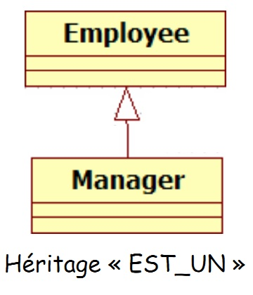
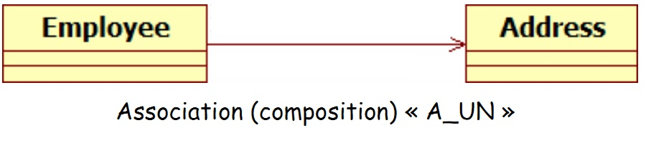
Héritage: le concept
Représentation UML :
(… et agrégation)

Slide 16
Héritage: le concept
Relation sémantiquement très forte : EST_UN (IS_A)
Toutes les propriétés qui définissent un super-objet doivent également définir (avoir du sens pour) le sous-objet.
Toutes les méthodes publiques de la super classe doivent être « applicables » à un objet de la sous-classe : elles pourront être adaptées, redéfinies (overriding).

Slide 17
Spécialisation des sous-classes
Super-classe : regroupe les caractéristiques et les comportements généraux, communs à tous les objets des sous-classes.

Slide 18
Spécialisation des sous-classes
On spécialise les sous-classes par :
L’ajout de propriétés spécifiques
L’ajout de constructeurs spécifiques
L’ajout de méthodes spécifiques
L’overriding : la redéfinition (spécialisation) du comportement de méthodes héritées.

Slide 19
Héritage: le concept
La relation d’héritage est directionnelle, à sens unique :
Un employé n’est pas toujours un gestionnaire :
Gestionnaire* g = new Employe(---) ;
Un gestionnaire est (toujours) un employé :
Gestionnaire g(---)
Employe& emp = g;
Employee* employes[50];
Employes[0] = g;
Employes[1] = new Gestionnaire(---) ;

Slide 20
Héritage: le concept
Une référence d'un objet de la super-classe peut référer à un un objet de la sous-classe.
Un pointeur de la super-classe peut pointer vers un objet de la sous-classe.
Avec un tableau d’une super-classe englobant les GameObjects (Joueur, Zombies, Projectiles), On aurait pu y insérer n’importe quoi.
C'est le concept du polymorphisme (on va y revenir)

Slide 21
Héritage – En pratique
420-V31-SF – Programmation de Jeux Vidéo III

Slide 22
Héritage: en pratique
Conséquence de l’héritage pour une sous-classe
Héritage des propriétés :
Toutes les propriétés qui définissent un super-objet définissent également le sous-objet.
Les propriétés privées restent encapsulées dans le super-objet et ne sont donc pas directement accessible par la sous-classe (il faut utiliser les méthodes d’accès publiques).
Dans dans le sprite de SFML, les attributs restent privés, mais on a toujours les get et sets (hériter de sprite ne nous ouvre pas à de nouvelles méthodes).

Slide 23
Héritage: en pratique
Conséquence de l’héritage pour une sous-classe
Héritage des méthodes publiques : toutes les méthodes publiques (et non finales) de la super-classe sont héritées : elles peuvent être appelées sur un objet de la sous-classe.

Slide 24
Héritage: en pratique
Conséquence de l’héritage pour une sous-classe
Les constructeurs ne sont pas hérités :
Il faut les déclarer et les redéfinir;
Il faut appeler un des constructeurs de la super-classe pour construire le super-objet.

Slide 25
Héritage: en pratique
Conséquence de l’héritage pour une sous-classe
Les méthodes privées de la super-classe ne sont pas héritées :
Donc non accessibles par la sous-classe;
Une sous-classe peut donc posséder une méthode d’une signature identique à une déclarée privée dans la super classe : aucune relation n’existe entre les 2 méthodes.

Slide 26
Héritage: en pratique
Conséquence de l’héritage pour une sous-classe
Les méthodes protected de la super-classe sont héritées :
Donc accessibles par la sous-classe.
Considérés comme privés par les autres classes.
Notation UML: #
Nouveau niveau de protection à considérer: protected

Slide 27
Héritage: Syntaxe
Syntaxe C++:
class [SousClasse] : public [SuperClasse]
{
}

Slide 28
Héritage: en pratique
Pour référer au super-objet :
Constructeur
Si pas par défaut, appeler [Nom de la super-classe](attributs à passer au constructeur) DANS LA LISTE D'INITIALISATION
Appeler une méthode de la super-classe (si elle n'est pas privée)
[Nom de la super-classe]::methode(avec params au besoin);

Slide 29
Héritage: En pratique
On va regarder le concept dans le code du projet Team Fortress

